Slide 1

Moodle Event Trigger plugin
Robert Stojković 16983
Nemanja Savić 15858
Lazar Bogdanović 15042

Slide 2

Šta je Moodle?
Mudl (engl. Moodle) je slobodni softver za elektronsko učenje, učenje na daljinu, koji je ujedno i sistem za upravljanje kursevima odnosno sistem za upravljanje učenjem odnosno virtuelno okruženje za učenje.
Moodle predstavlja objedinjeni skup alata koji omogućuje pristup zajedničkim izvorima znanja, razmenu edukativnog materijela, kao i upotrebu dodatnih modula pomoću kojih se obezbeđuje proširenje funkcionalnosti.
Moodle se može prilagoditi na bilo koji način i prilagoditi individualnim potrebama.
Lokalizovan na preko 100 jezika i prisutan u više od 200 zemalja.

Slide 3
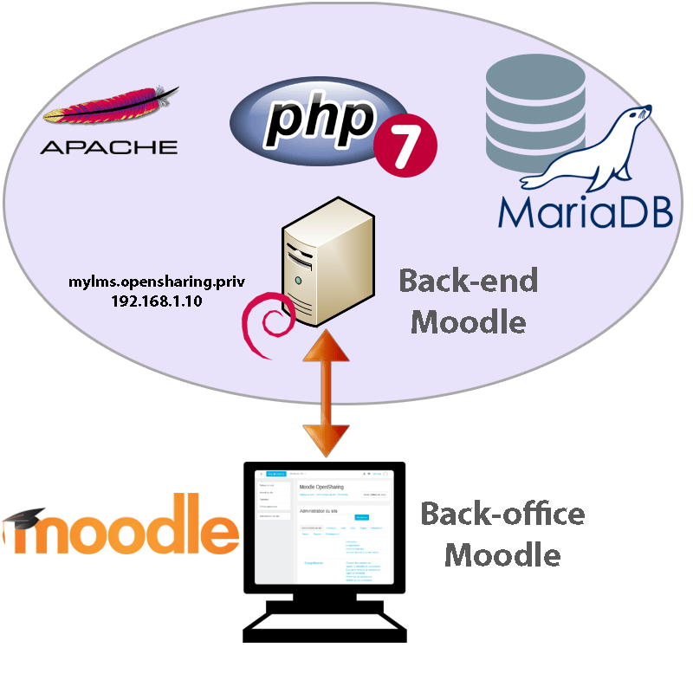
DOWNLOAD
EXTRACT FILES
START MOODLE
GO TO LOCALHOST
INSTALLATION
CREATE ADMIN USER
READY TO GO !

Slide 4

Plugins
Moodle dodaci omogućavaju korisnicima i organizacijama da prošire i prilagode funkcionalnost Moodle-a.
Može da uključi dodatnu funkcionalnost u svoju osnovnu platformu bez promene koda jezgra.
Komunikacija sa jezgrom se vrši preko interfejsa.
Osnovni paket uključuje sadrzi vise od 370 plugin-ova, postoji više od 1900 pluginova koji se nalaze na Moodle plugin repozitorijumu.

Slide 5
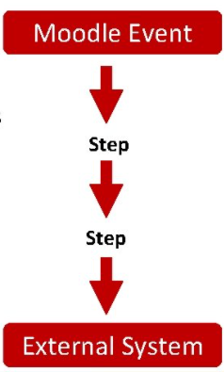
Event trigger plugin
Pruža fleksibilan sistem za Moodle administratore za podešavanje spoljnih radnji.
Omogućava administratorima sajta da pokrenu eksterne radnje kao što su http zahtev ili e-pošta kada se određeni događaji dogode u Moodle-u.
Dozvoljava Moodle Events nadgledanju workflow-ova koji se trigeruju kada se desi događaj ( event ).
Primeri korišćenja:
Nadgledanje zavrsetka predmeta
Zavrsetak kvizova
Postavljanju materijala

Slide 6
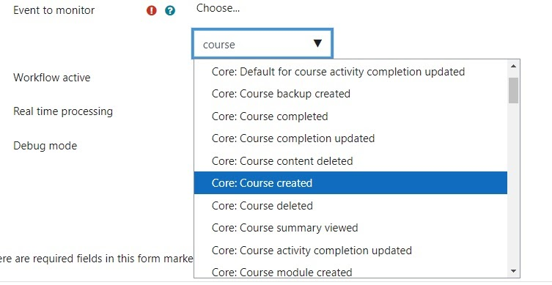
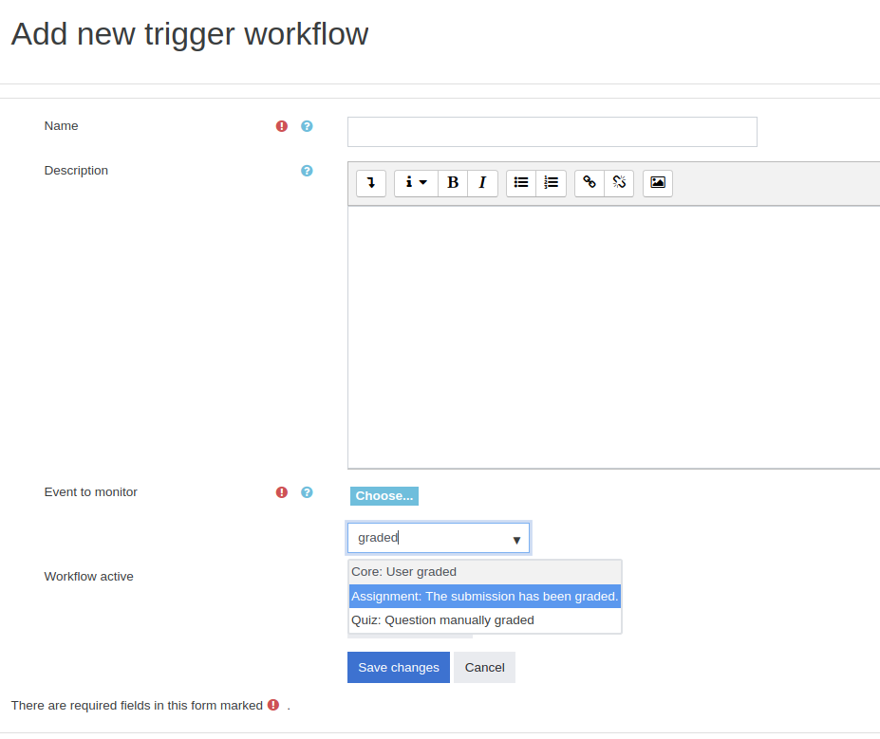
Workflow
Svaki workflow je podešen da se pokreće kao odgovor na određeni tip događaja
Bira se događaj koji želimo da nadgledamo
Koristi Moodle Events API za slušanje događaja tog tipa

Slide 7
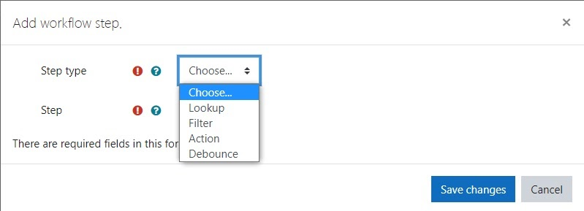
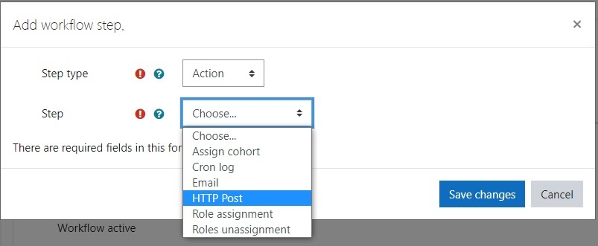
Workflow Steps
Svaki workflow se sastoji od nekoliko koraka
Korišćenje podataka o događajima za traženje (lookup) informacija o korisnicima i kursu
Filtriranje (Filtering) podataka na osnovu skupa uslova
Izvođenje radnje (action) kao što je slanje e-pošte ili postavljanje podataka na HTTP krajnju tačku ili spoljni API.
Debounce je poseban korak koji stavlja u red toka posla koji treba da se pokrene nakon određenog vremenskog perioda.

Slide 8
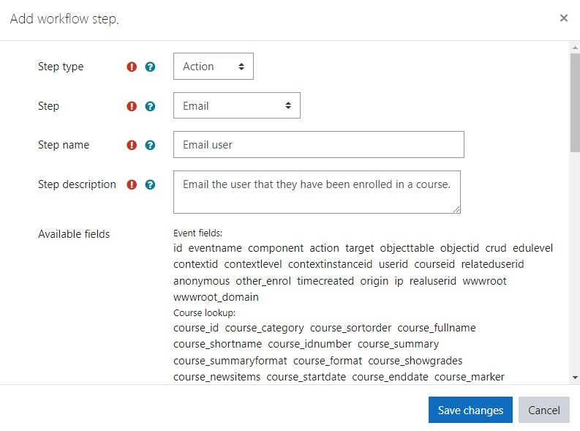
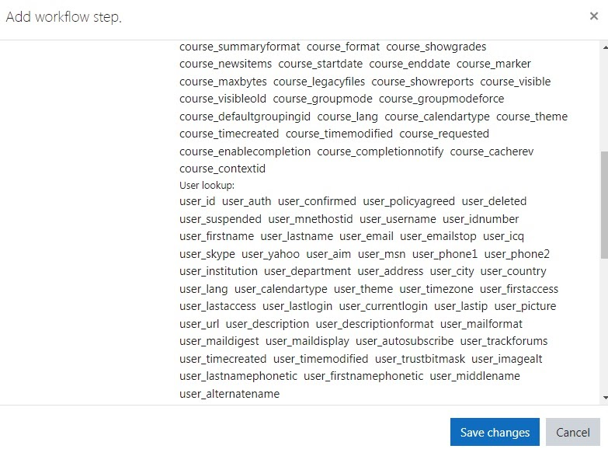
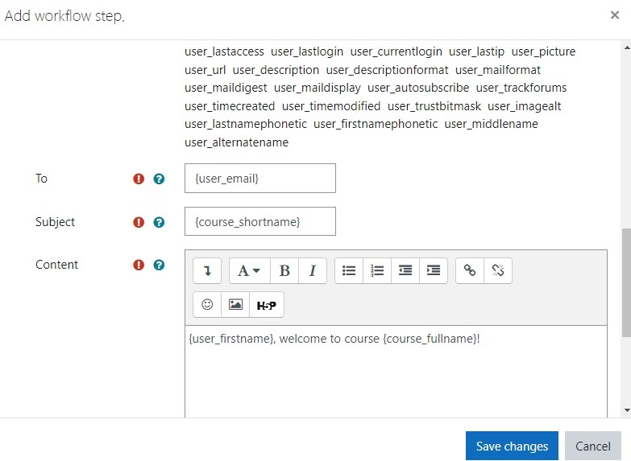
Workflow Steps

Slide 9
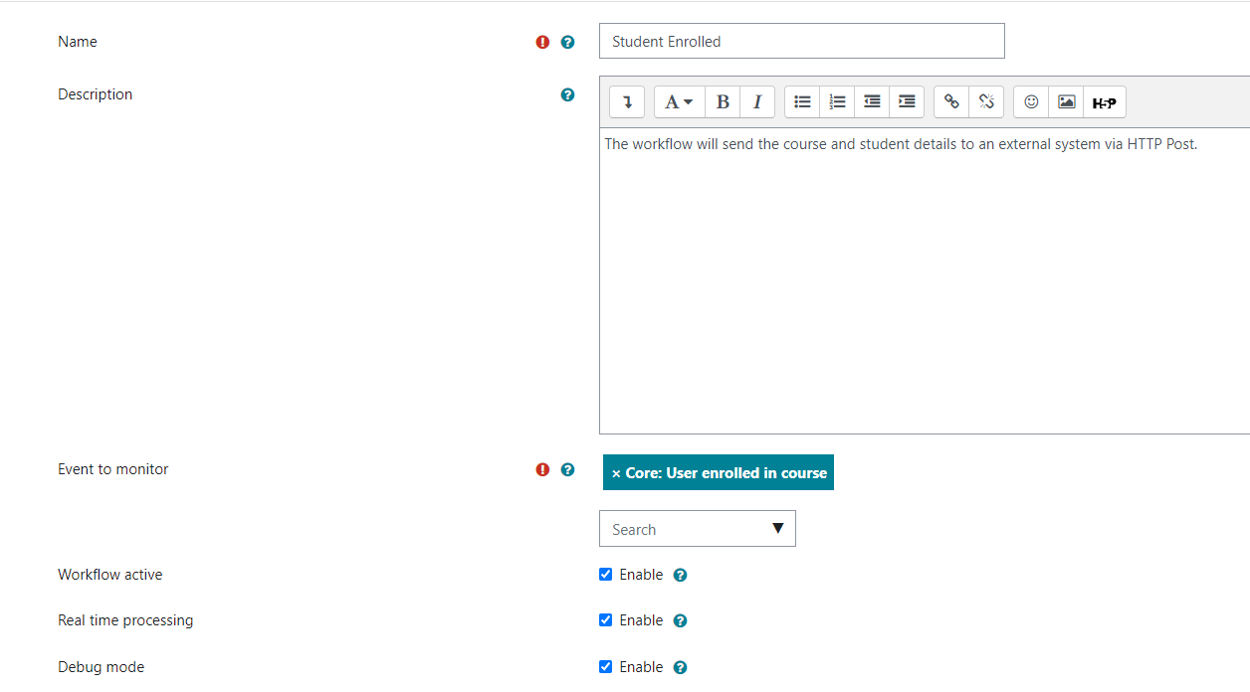

Slide 10
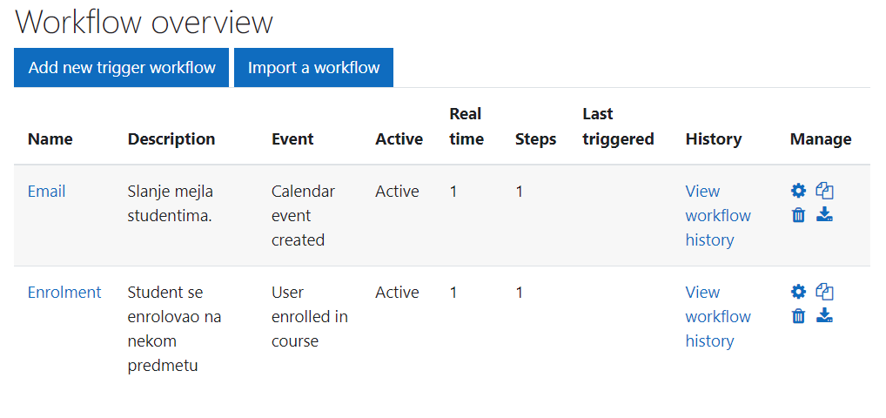
Workflow Import / Export
Plugin omogućava izvoz postojećih workflow-ova kao datoteka. Ovo omogućava pravljenje rezervnih kopija postojećih workflow-ova i/ili deljenje između Moodle instalacija.
Da biste izvezli tok Workflow-a, kliknite na download workflow ikonu za preuzimanje workflow-a koji želite da izvezete sa stranice sa pregledom toka posla.
Workflow-ovi se takođe mogu uvesti.
Na stranici sa pregledom svih workflow-ova kliknite na dugme uvezi tok posla da biste uvezli workflow iz datoteke.

Slide 11

Hvala na pažnji!

